Slide 1
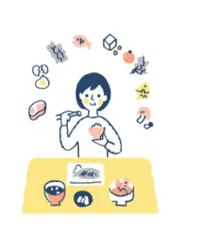


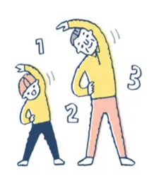
ミニがん教室
開催のお知らせ
2階 第１研修ホールへ直接お越しください。
参加無料
第1回 ６月８日（月）１４時～１５時
がんと食事について
講師：当院管理栄養士
・・・・・・・・・・・・・・・・・・・・・
第2回 10月５日（月）１４時～１５時
アピアランスケア（髪のこと・爪のこと）
講師：アートネイチャー
・・・・・・・・・・・・・・・・・・・・・・・
第３回 ２０２７年
２月８日（月）１４時～１５時
がんと運動
講師：当院理学療法士
・・・・・・・・・・・・・・・・・・・・・・・
お問い合わせ 平日9：00～17：00
長野赤十字病院がんサポートセンター
TEL 026‐226‐4131（代表）/026-217‐0558（直通）

